Slide 1
Олимпиадник
Автор: Бурин Дмитрий

Slide 2
Введение
Программа позволит искать нужные олимпиады по разным
Предметам. Программа поддерживает поиск с фильтрацией, с помощью которой, пользователи смогут быстро найти нужную
олимпиаду.

Slide 3
Описание реализации
Всего 8 форм:
MyWidget - основное меню
CreateOlymp - создание олимпиады
CreateOlympWithSubject - создание олимпиады с вводом предмета(только для admin)
Login - вход в аккаунт пользователя
Registration - регистрация аккаунта пользователя
MyOlymp - меню олимпиады
ChangeOlymp - изменение олимпиады(только для admin)
FavoritesOlymps - меню избранных олимпиад

Slide 4
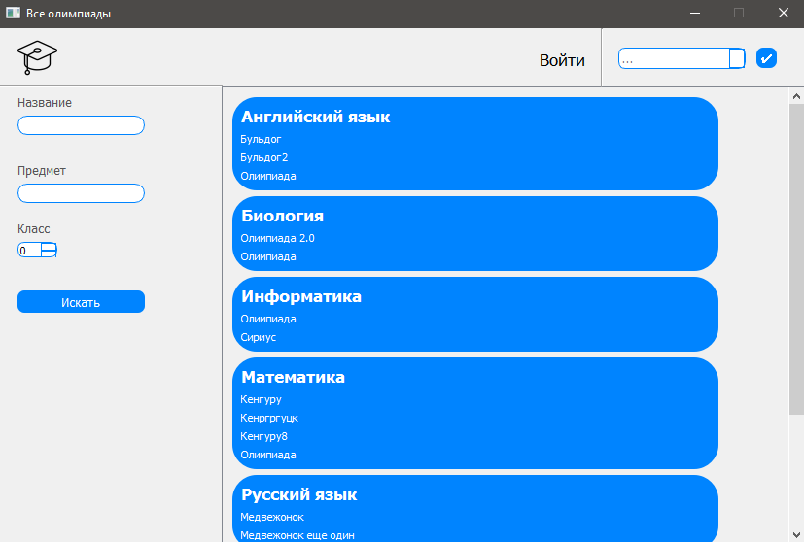
Основное меню программы

Slide 5
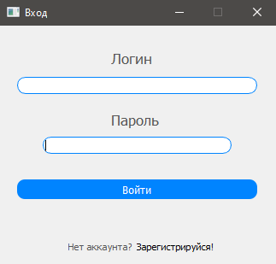
Меню фильтрации
Окно входа пользователя

Slide 6
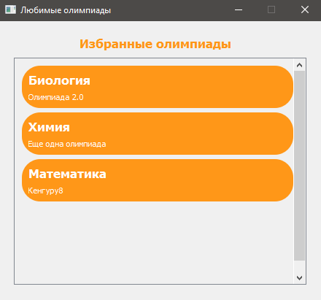
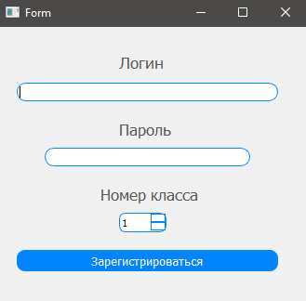
Окно избранных олимпиад
Окно регистрации пользователя

Slide 7
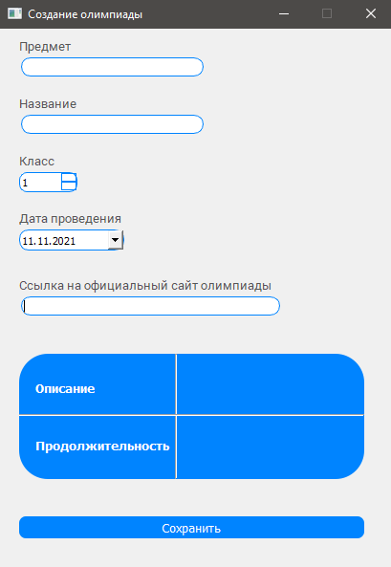
Окно изменения олимпиад

Slide 8

Таблицы
Олимпиады(предмет, название, школьный класс, описание, длительность, дата, ссылка
Пользователи(имя, пароль, школьный класс)
Привязка избранных олимпиад(id олимпиады,
id пользователя)

Slide 9
Примененные технологии
PyQt5 – для создания графического интерфейса и работы с пользователем
PyMySql – для работы с базами данных MySql
Webbrowser – для открытия ссылок в браузере
Работа с локальными базами данных

Slide 10
Возможности в доработке и развитии
Размещение базы данных на локальном сервере
Реализовать проект через web-интерфейс
Заполнить базу данных множеством реальных олимпиад

Slide 11
Выводы
Я улучшил свои знания python
Функционал можно доработать

Slide 12
Спасибо за внимание

